Slide 2
M.2 SSD＋10GbE 擴充卡 QM2 改版上市
NAS/PC 跨平台支援，立即感受 NVMe SSD 效能躍進
QTS 4.4.1 完整發揮 SSD 超強功能

Slide 3
M.2 SSD＋10GbE 擴充卡QM2 改版上市

Slide 4

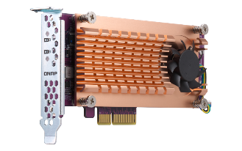
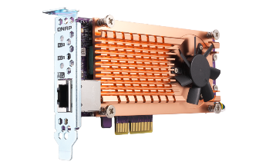

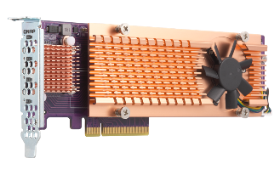
QM2 全系列滿足不同擴充需求
M.2 SATA
M.2 PCIe Gen 2
M.2 PCIe Gen 3
QM2-2P-344
QM2-2P-384
QM2-2S-220A
QM2-2P-244A
支援 10GBASE-T 埠
QM2-2S10G1TA
QM2-2P10G1TA
QM2-4P-342
QM2-4P-384
支援擴充 4 個 M.2 插槽
QM2-4S-240
QM2-4P-284
Notes:
3/21, QM2卡直播 P.23

Slide 5
系統化型號命名 - 附10GbE網路孔
QNAP M.2 PCIe 擴充卡
M.2 SSD + 10GbE
版本號
最多支援幾顆 M.2 SSD
支援 M.2 SSD 插槽類型
P: PCIe NVMe SSD
S: SATA SSD
支援10GbE 傳輸
支援單埠BASE-T RJ45 傳輸

Slide 6
系統化型號命名 - 無10GbE 網路孔
QNAP M.2 PCIe 擴充卡
最多支援幾張 M.2 SSD
2: 2 張
4: 4 張
支援 M.2 SSD 插槽類型
P: PCIe NVMe SSD
S: SATA SSD
PCIe 傳輸
介面頻寬
34= Gen3 x4
28= Gen2 x8
NVMe SSD 插槽頻寬
4= Gen3 x4
2= Gen3 x2

Slide 7
不只享受 SSD 更擁有 10GbE 高速傳輸
QM2-2P10G1TA
支援最多兩張2280 PCIe NVMe SSD (M-key), 單埠提供 Gen2 x2 頻寬
QM2-2S10G1TA
支援最多兩張2280 SATA M.2 SSD, 單埠提供 6Gb/s 頻寬
Notes:
QNA 直播 P.8

Slide 8
彈性擴充 10GbE 備援與快取容量
TS-1283XU
TVS-672XT
安裝 QM2 於閒置插槽
增加快取效能
安裝 QM2 於 10GbE NAS
提供雙10GbE 備援
內建10GbE 傳輸

Slide 9

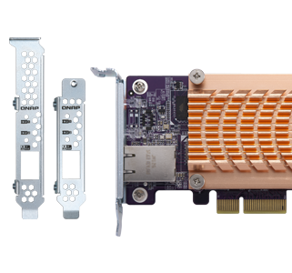
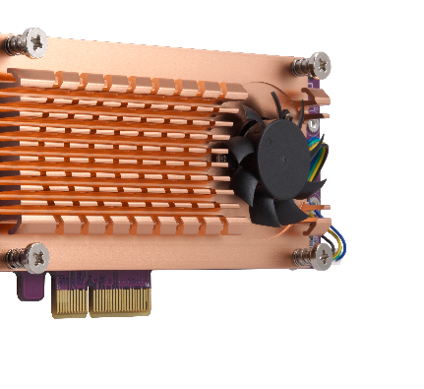

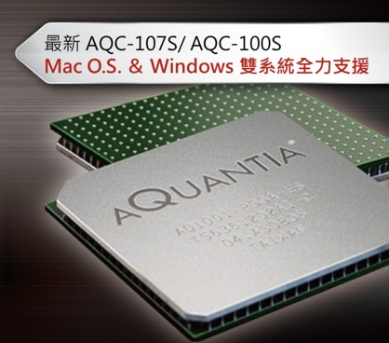






第三方作業系統亦可使用
搭載主動式散熱模組
相容標準 PCIe 插槽
最新 AQC-107S
感溫元件自我監控即時溫度，
調整靜音風扇高中低轉速
半高 PCIe 擴充卡設計，
並附贈全高擋版
Linux & Windows
雙系統全力支援
QNAP NAS 不須安裝 Driver, Windows/Linux 系統請至官網下載網路 Driver
註：M.2 SSD 相容性與功能支援視硬體平台而定，請詢問您所使用的主機板廠商
Notes:
QM2 直播P.22

Slide 10

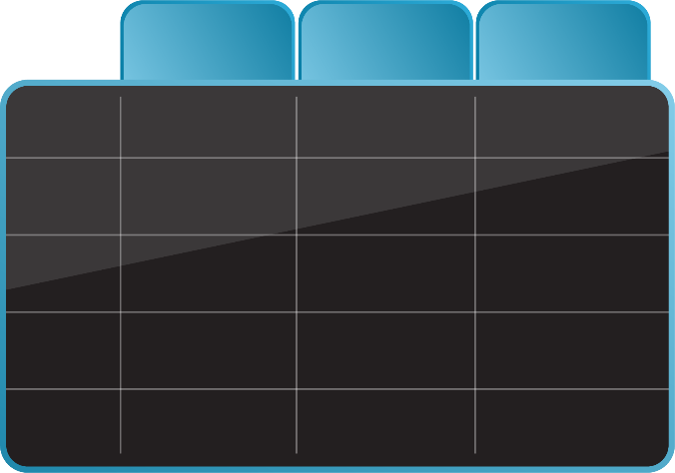
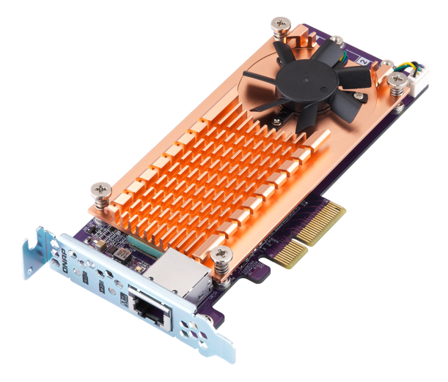
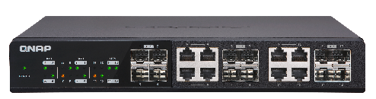
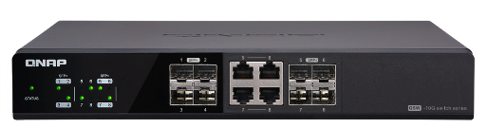
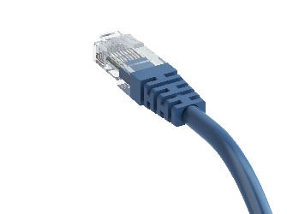

五速 Multi-Gigabit 支援
支援 Multi-Gigabit NBASE-T 業界標準，支援多種連線速度
 | CAT 5e | CAT 6 | CAT 6A & CAT 7
100 M | ✓ | ✓ | ✓
1G | ✓ | ✓ | ✓
2.5G | ✓ | ✓ | ✓
5G | ✓ | ✓ | ✓
10G | ✘ | ✓(55M) | ✓
QSW-1208-8C
同時高達 12 埠 10Gbps 傳輸
QSW-804-4C
同時高達 8 埠 10Gbps 傳輸
Notes:
QNA 直播 P.9
QM2卡要在NAS裡

Slide 11

極緻散熱工藝
10GbE 10GBASE-T port
M.2 slots
主動式散熱智慧風扇
玫瑰金高效散熱鰭片
隨卡片附贈散熱
貼片，有效降低 M.2 SSD溫度

Slide 12



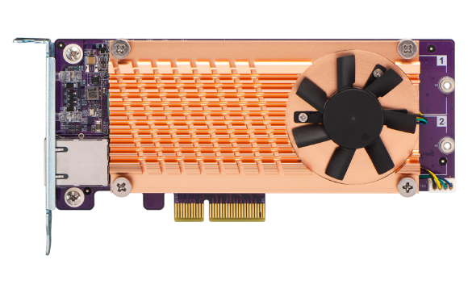




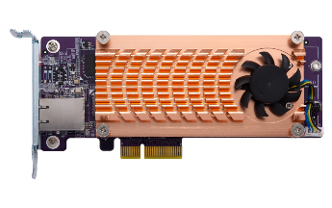
QM2-2P10G1TA 效能提升
隨機讀取效能(IOPS)大幅提升近25%
QM2-2P10G1TA
272808
205057
203626
200760
QM2-2P10G1TA
QM2-2P10G1T
QM2-2P10G1T
(IOPS)
RR-4K
RW-4K
安裝QM2-2P10G1TA 在PC上進行IOmeter, 進行於QNAP實驗室,
PC Environment
1. CPU: Intel (R) Core(TM) i7-6700 CPU@ 3.40GHz.
2. OS: Windows 10.
3. Memory: 64 GB.
4. QM2 SSD: Samsung SSD 860 EVO 1TB M.2 SATA *2, Software-RAID 1.

Slide 13
NAS/PC 雙平台支援
立即感受 NVMe SSD
效能躍進

Slide 14

嚮往 NVMe SSD 的高速效能
兩倍以上效能提升的 M.2 PCIe NVMe SSD
不需高昂成本更換主機板也不須更改硬體配置，只要有 PCIe Gen2 x4 以上插槽即可安裝 QM2-2P10G1TA 享受 NVMe SSD 的高速效能
傳輸介面規格
傳輸速度 (理論值)
M.2 SATA III
6Gb/s
M.2 PCIe Gen 3 x2
16G/s
M.2 PCIe Gen 2 x4
20Gb/s
M.2 PCIe Gen 3 x4
★ 高速主流
32Gb/s
Notes:
https://www.carmagazine.co.uk/features/car-culture/how-we-ended-up-racing-an-old-sports-car-at-le-mans/

Slide 15
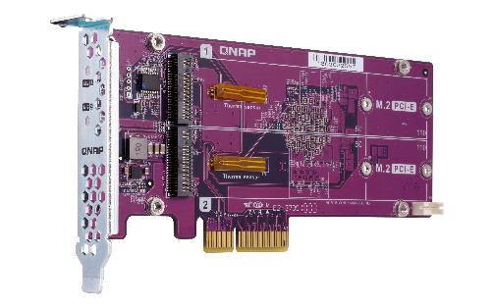
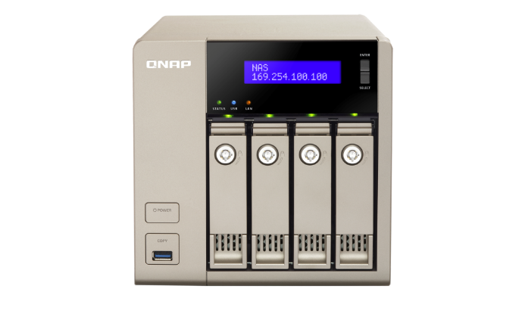
不須浪費大容量硬碟插槽
無須破壞 原有儲存架構與配置
儲存池可無痛升級為 Qtier 自動分層儲存池
QM2 SSD RAID
安裝高速 NVMe使用快取
大容量硬碟槽
NAS
PC

Slide 16

一般 PC 使用 SSD 與 NVMe 讀寫效能比較
快速升級NVMe, 感受效能的巨大差異！
QM2-2P10G1TA
QM2-2S10G1TA
272808
QM2-2P10G1TA
QM2-2S10G1TA
200760
156973
SSD
SSD
70823
55972
55972
13893
13893
(IOPS)
RR-4K
RW-4K
(IOPS)
RR-4K
RW-4K
PC Environment
1. CPU: Intel (R) Core(TM) i7-6700 CPU@ 3.40GHz.
2. OS: Windows 10.
3. Memory: 64 GB.
4. PC SSD: ADATA Prod_SP550 120GB
5. QM2 SSD: Samsung SSD 970 EVO 256GB M.2 NVMe *2, RAID1;
Samsung SSD 860 EVO 1TB M.2 SATA *2, Software-RAID 1.

Slide 17



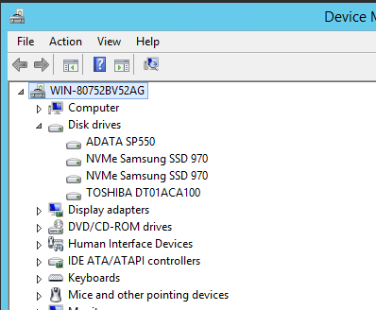
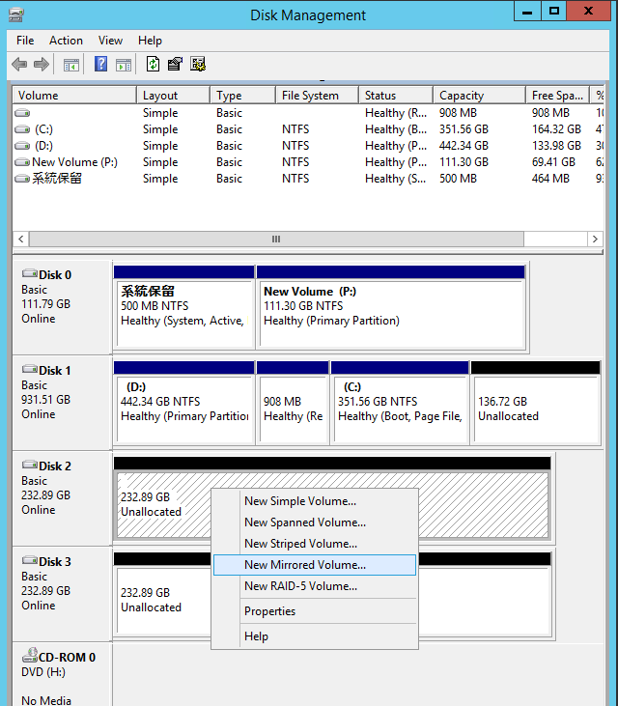
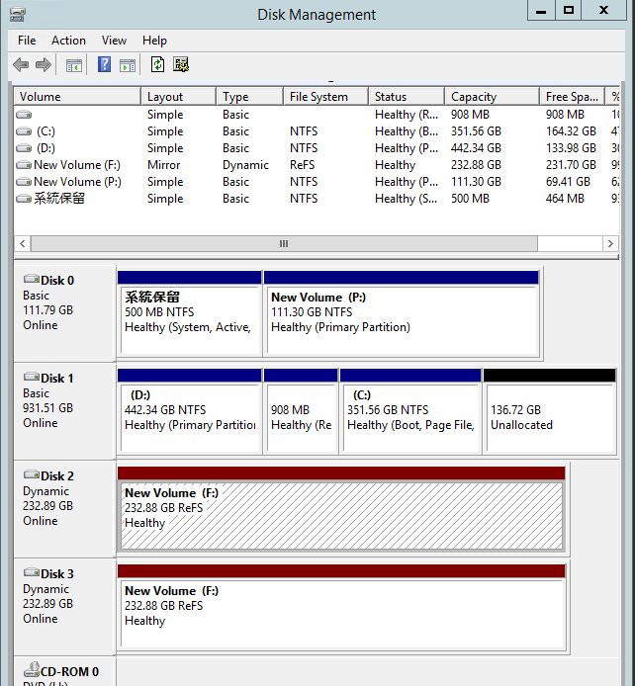
Windows 環境安裝 QM2
系統可直接讀取 NVMe SSD 資訊
設定磁碟分割
設定RAID1 保護

Slide 18


QTS 支援 M.2 SSD 快取儲存應用
改善 I/O 延遲
加速磁碟存取的 IOPS 效能
允許全域快取
應用到全機或根據需求指定給需要的磁碟區 / LUN
唯讀快取
讀寫快取
讀取
寫入
應用層
HDD 空間
SSD 空間
總容量 = 硬碟容量
Notes:
QM2 直播 P.4

Slide 19
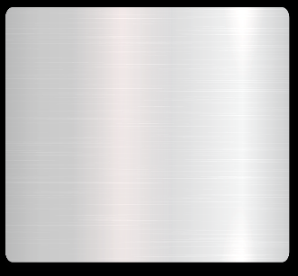

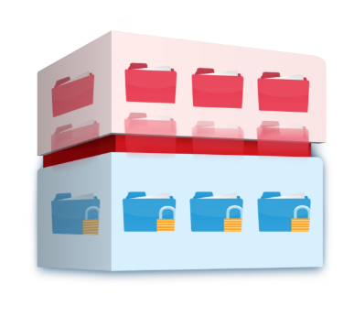
建立 Qtier 中的高速 M.2 SSD 層
Qtier 2.0
讀寫快取
儲存空間 與 SSD 快取 效益兼具
連續
自由決定以 M.2 SSD 加速關鍵資料，
全面提升儲存性價比
隨機
應用層
I/O 智慧判別
HDD 空間
SSD 空間
總容量 = SSD +硬碟容量
總容量 = 硬碟容量
熱資料 &
即時 I/O 需求
資料夾分層
(Tier on Demand)
冷資料 &
停用 Qtier
Notes:
QM2 直播 P.5

Slide 20
Live Demo
QM2 安裝於 PC
快速提升讀寫效能

Slide 21
QTS 4.4.1
完整激發 QM2 效能潛力

Slide 22


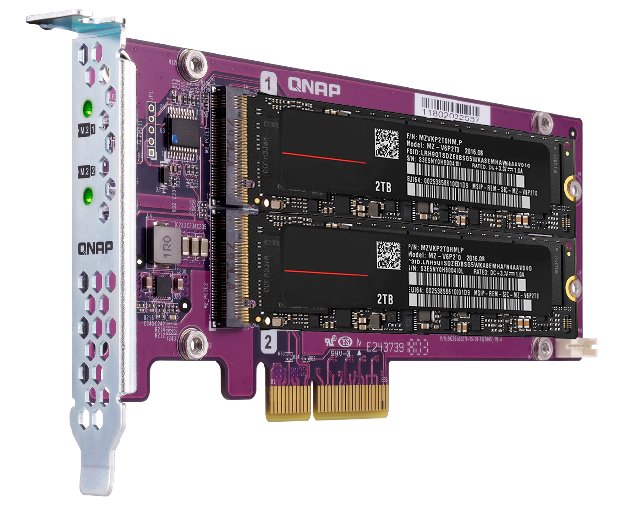
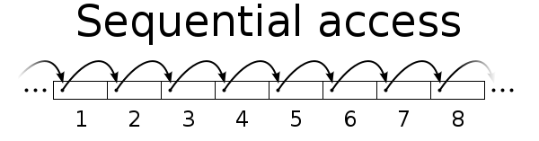
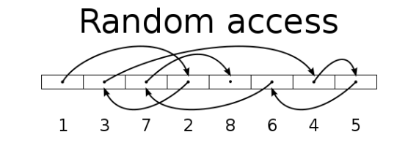
QTS 4.4.1 完整激發 QM2 效能潛力
QNAP QM2 卡搭配 QNAP NAS，特別適合對 NAS 多人檔案分享、應用程式、以及虛擬化儲存伺服器，在已經沒有閒置磁碟槽位的 NAS 上，結合 10GbE 網孔和 QTS 4.4.1 的全域快取和任意升級、卸載 Qtier 整合方案， 繼續提升重要的隨機讀寫 (IOPS) ，使效能達到飛躍的提升。
Disk Type | SW (MB/s) | RW (IOPS)
HDD | 100 | 350
SSD | 300 | 60000

Slide 23
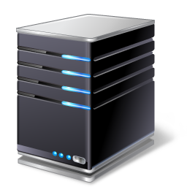
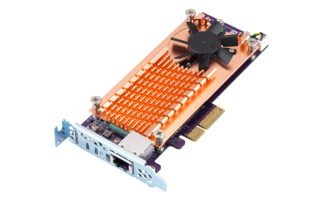
QTS SSD 全域快取：三種設定一次滿足
三種快取：將常用資料存放一份至快取作讀取加速，新資料優先寫入快取再回寫到儲存區，和兩種綜合的讀寫快取共三種。
一次滿足：在 QNAP NAS，SSD 全域快取以一套配置可為所有磁碟區與 LUN 加速。
可用SSD：SATA、SAS、M.2、QM2、PCIe SSD
開啟讀寫快取運作原理：
快取在區塊層級運作，應用程式端資料將先寫入SSD，而頻繁讀取的資料也將即時複製到 SSD
寫入
寫入
讀取
效能 SSD
讀取
IO 高需求
應用程式
容量 HDD
當SSD空間不足時，則資料不過快取

Slide 24

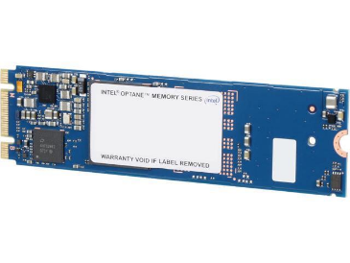
導入唯寫快取 (Write-Only) 有效提高 SSD 應用的性價比
唯寫快取為微軟提倡，在使用全快閃儲存時，再搭配高規格 PCIe 介面 SSD 重寫合併以提升壽命
QNAP 認為，將高成本有限容量的 SSD 使用寫入快取，在特定應用下更可獲得最高的性價比：
1. 需要以高速傳入的檔案伺服器
2. 在資料存取種類上，寫的部份顯然大於讀取
部份的資料庫應用(如 IOT 監控伺服器)
3. 寫入放大低，壽命高的 SSD 與其他 SSD 混用
如 Intel® Optane™
Writes
are cached
Reads
are NOT
NVMe
NVMe
SSD
SSD
SSD
SSD
資料來源 :
https://docs.microsoft.com/en-us/windows-server/storage/storage-spaces/understand-the-cache
Notes:
24

Slide 25
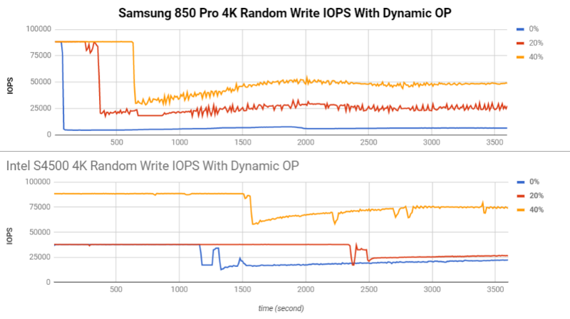
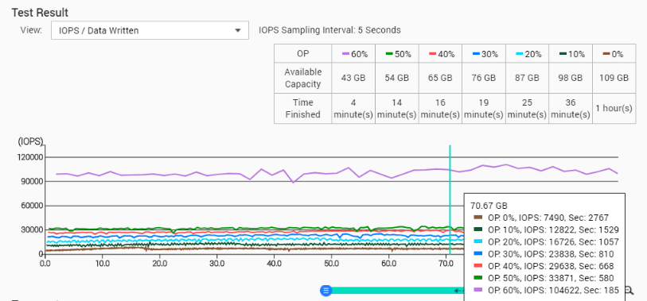
SSD 快取支援軟體定義 SSD 外掛預留空間配置
SSD 廠商固定會保留 7% 或更多空間，減少寫入放大並維持 SSD 的隨機寫入效能。
QNAP 支援由軟體提高 SSD 預留空間，在 SSD 壽命和持續寫入效能上帶來巨大優勢，使消費級別 SSD 有企業級的表現。
參考資料: http://www.atpinc.com/technology/ssd-over-provisioning-benefits-configure
以 FIO 進行測試，測試參數： --direct=0 --bs= 4k(random)1M(sequential), --io depth=1(random) 32(sequential), --file size= 90G
Notes:
25

Slide 26
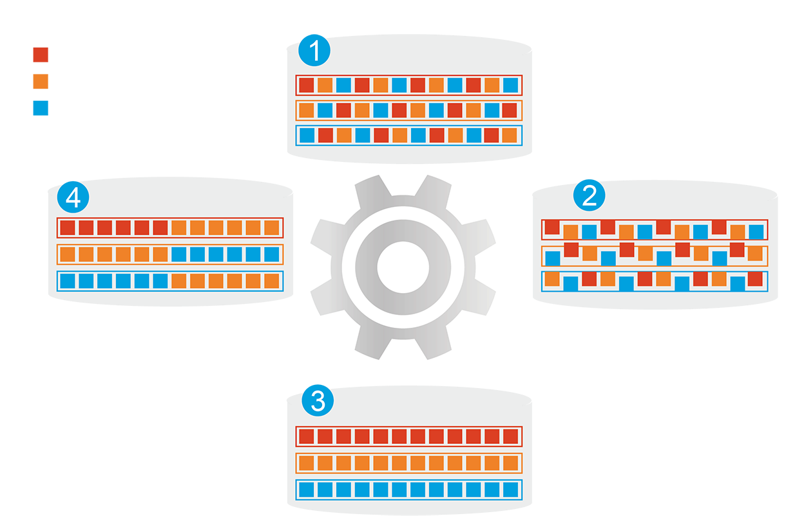


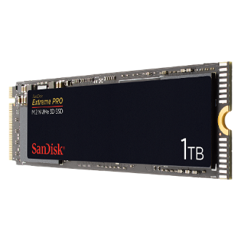
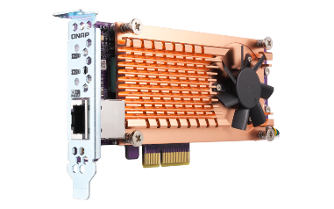
好還要更好，用 Qtier 效能容量一次升級
1
分層前
頻繁存取資料效能未優化
除了全 SSD 快取，QNAP Qtier 自動分層可將 SSD 和 HDD RAID 整合為一組儲存池，並智能判斷冷熱資料，自動在分層間移動。
熱資料
暖資料
冷資料
4
資料存取行為改變
2
開始分層
一般 SATA/SAS SSD 外，也支援 QM2 外接儲存擴充卡。
Qtier
引擎
儲存不僅受惠於 SSD 的強大效能，更保有最大的儲存大容量且也支援 SSD 軟體預留空間。
3
分層後
頻繁存取資料效能已優化

Slide 27
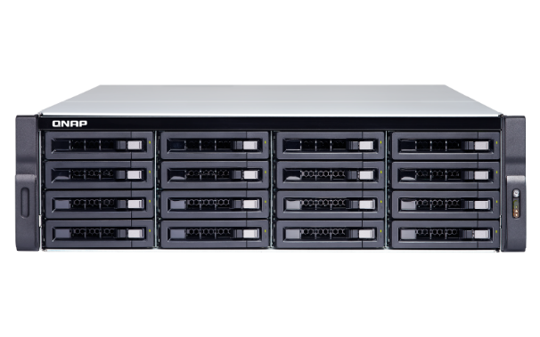


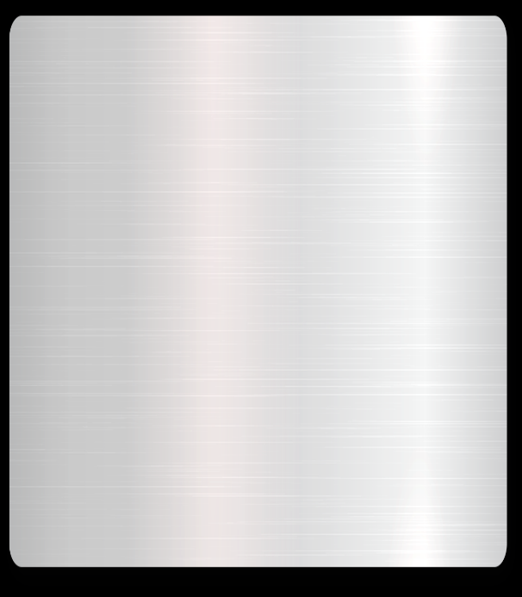
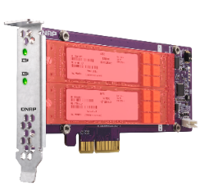
挑戰：更換分層採用的介面
挑戰
當 Qtier 使用的是 SATA SSD，但是因為容量或效能需求，須變更為使用 QM2 卡，只能將所有資料備份再重建 SSD？
SSD RAID 5
HDD RAID 6
HDD RAID 6
SSD RAID
SSD RAID
Notes:
32258279

Slide 28


QTS 4.4.1 支援重建 Qtier SSD 層
QNAP QTS 4.4.1 支援移除 Qtier SSD 分層，允許使用者將 SSD 類型或分層的 RAID 類型進行變更。移除 Qtier SSD 分層時，將會把資料及儲存池中繼資料 (Metadata) 移動到高速及容量層，並暫停儲存池的服務，移除後所有資料將保留 。
儲存池空間
SSD RAID Usage
Pool Metadata
SAS HDD RAID Usage
SSD RAID Usage
Pool Metadata
SATA HDD RAID Usage
SSD RAID Usage

Slide 29

Qtier 重建時間實驗測試結果
在 QNAP 實驗室中，採用四個 250 GB SSD 建立 Qtier 後替換為 500 GB SSD，進行逐一替換磁碟和一次移除 SSD 分層再重新升級的比較。
採用移除 SSD 分層再重新升級的流程，相比需要四次磁碟同步和手動操作節省達兩倍時間。而逐一替換磁碟也不支援在不同介面中替換 SSD。
耗費時間 (分鐘)
移除SSD分層再升級
23
逐一替換SSD硬碟
44
(分)
0
5
10
15
20
25
30
35
40
45
50
* 建議將 Jumbo Frame 設定至 MTU 9000 以達最佳效能
*測試環境採用 TVS-1282T 並搭配四顆企業級 HDD 作為容量層，不包含 Resync 時間
Notes:
35157436

Slide 30
SSD 快取與 Qtier 如何選擇
SSD 的效能在實際和應用情境搭配測試前難以得知，Qtier 和 SSD 快取即使效能相近仍各有優缺點，有可能在使用後才發現另一種配置更為合適：
SSD 快取
即時存取效能加速
適用於即時，短期間的爆發存取需求，如檔案協作及影像編輯伺服器
可調整唯讀、唯寫及 Bypass Block Size 對特定特徵做最大化利用，如高速備份寫入
連續讀寫效能 (MB/s)
隨機讀寫效能 (IOPS)
1050
160000
900
831
830
140000
133402
130388
817
820
120000
750
100000
82823
88022
600
Qtier 2.0
80000
完整使用SSD容量
適用於有固定存取特徵的應用程式、資料庫伺服器，有效利用 SSD 空間
搭配 Qtier 及時 IO-aware 同樣可適用於資料庫應用。
450
60000
300
40000
150
20000
0
SSD 快取
Qtier
0
寫入
SSD 快取
Qtier
TVS-872XT-i5-16G 搭配 QM2-2P10G1TA 及 Samsung SSD 960 pro 1TB M.2 NVMe *2, RAID 1 做SSD 快取及 Qtier, 同時進行網路與SSD傳輸
讀取
TVS-872XT-i5-16G with QM2-2P10G1TA and Samsung SSD 960 pro 1TB M.2 NVMe *2, RAID 1 , compare SSD cache and Qtier, running Network and SSD transfer at the same time
Notes:
Qtier

Slide 31

QM2 搭配 QTS 功能總結
QTS 4.4.1 完整激發 QM2 效能潛力
在 NAS 主機沒有更多閒置槽位及 10GbE 網孔時繼續提升隨機讀寫效能。
使用 QM2 三種唯讀、讀寫、唯寫快取在一次加速 NAS 儲存區域。
使用 SSD 軟體定義超額快取維持 QM2 上 M.2 SSD 的寫入效能與使用壽命。
QTS Qtier 不僅加速 NAS 既有儲存空間速度，更連帶擴充使用空間。
QTS Qtier 在 4.4.1 具備重建 SSD 分層功能，可將原有 SSD 替換為 QM2。

